Slide 1


ZÁKLADNÍ ŠKOLA OLOMOUC
příspěvková organizace
MOZARTOVA 48, 779 00 OLOMOUC
tel.: 585 427 142, 775 116 442; fax: 585 422 713
email: kundrum@centrum.cz; www.zs-mozartova.cz
Projekt: ŠKOLA RADOSTI, ŠKOLA KVALITY
Registrační číslo projektu: CZ.1.07/1.4.00/21.3688
EU PENÍZE ŠKOLÁM
Operační program Vzdělávání pro konkurenceschopnost

Slide 2
ZÁKLADNÍ ŠKOLA OLOMOUC
příspěvková organizace
MOZARTOVA 48, 779 00 OLOMOUC
tel.: 585 427 142, 775 116 442; fax: 585 422 713
email: kundrum@centrum.cz; www.zs-mozartova.cz
Autor: | Mgr. Kateřina Jechová, Ph.D.
Vzdělávací oblast: | Jazyk a jazyková komunikace
Vzdělávací obor: | Cizí jazyk
Vzdělávací předmět: | Německý jazyk
Ročník: | 8.
Tematická oblast: | Konverzační témata
Téma hodiny: | Mein Zuhause 1
Označení DUM: | VY_32_INOVACE_09.15.JEC.NJ.8
Vytvořeno: | 18. 03. 2013

Slide 3
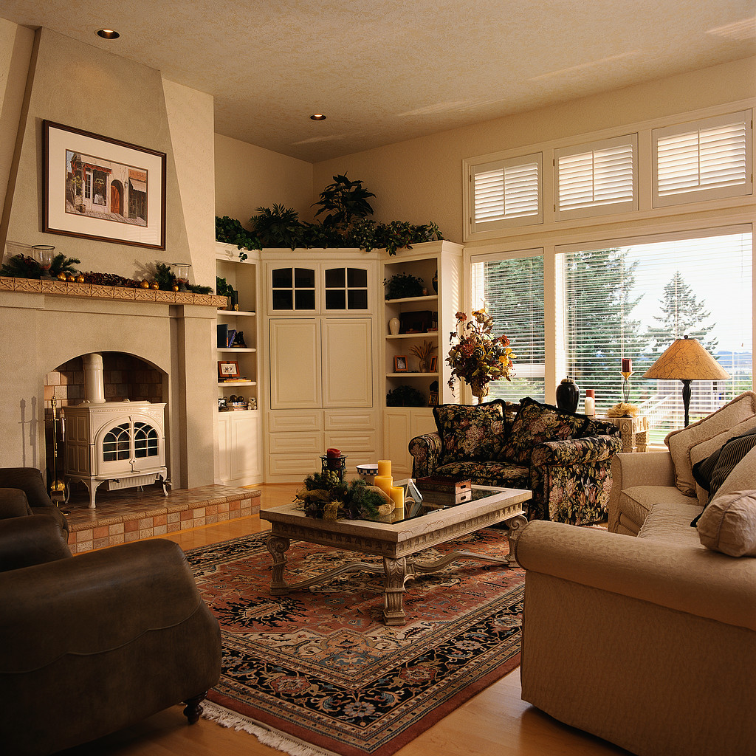
MEIN ZUHAUSE

Slide 4
WOHNEN = BYDLET
Singular
Plural
ich wohne
wir wohnen
du wohnst
ihr wohnt
er, sie, es wohnt
sie wohnen
Wo wohnst du?

Slide 5
WO KANN MAN WOHNEN?

Slide 6

das Einfamilienhaus
WIR WOHNEN…
das
Reihenhaus

Slide 7
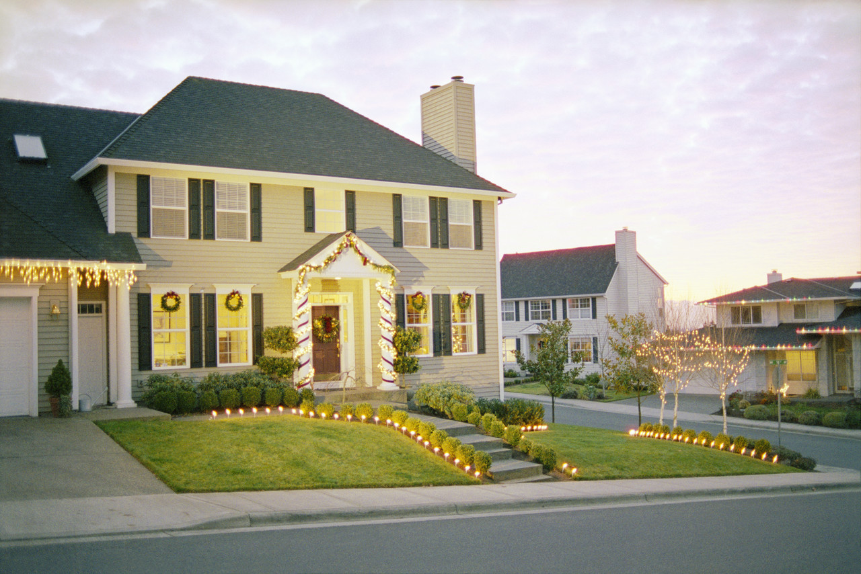
DAS EINFAMILIENHAUS
DAS DACH
IM ERSTEN STOCK
IM ERDGESCHOSS
DIE GARAGE

Slide 8
das Hochhaus
WIR WOHNEN…
die Wohnung

Slide 9
WIR WOHNEN…
der Bauernhof

Slide 10
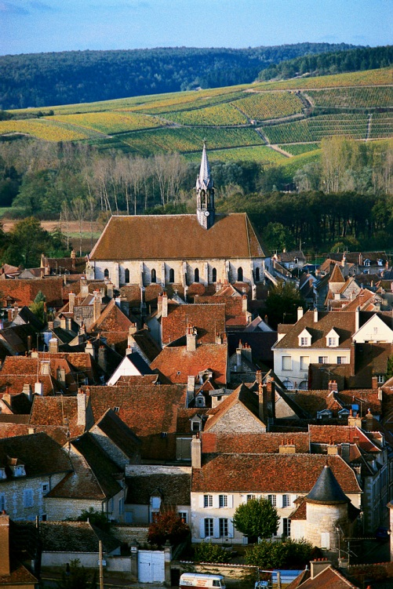
WIR WOHNEN…
IN DER STADT x AUF DEM LANDE
Wo möchtest du wohnen - in der Stadt oder auf dem Lande? Warum?
IM EINFAMILIENHAUS
IM HOCHHAUS
IN DER WOHNUNG
AUF DEM BAUERNHOF

Slide 11
AUF DEM URLAUB -
WO KANN MAN WOHNEN?
das Zelt
der Wohnwagen
das Hotel
das Wochenendhaus

Slide 12

WICHTIGE WENDUNGEN
zu Hause = doma
nach Hause = domů
Ich wohne in der Stadt.
Bydlím ve městě.
Ich wohne auf dem Lande.
Bydlím na venkově.

Slide 13
DAS ZIMMER
das Badezimmer
koupelna
das Kinderzimmer
dětský pokoj
das Esszimmer
jídelna
das Schlafzimmer
ložnice
das Wohnzimmer
obývací pokoj
das Arbeitszimmer
pracovna
der Flur
chodba
die Küche
kuchyň

Slide 14
WAS GEHÖRT ZU DEM HAUS?
der Dachboden
der Keller
die Garage
die Garderobe
der Garten

Slide 15
ÜBERSETZE!
das Badezimmer
das Schlafzimmer
das Esszimmer
das Wohnzimmer
das Kinderzimmer
die Küche
der Flur
der Dachboden
der Keller
die Garage
der Garten
koupelna
ložnice
jídelna
obývací pokoj
dětský pokoj
kuchyň
chodba
půda
sklep
garáž
zahrada

Slide 16
WELCHES ZIMMER IST DAS?

Slide 17
DAS MÖBEL
DAS REGAL
DER STUHL
DAS SOFA
DER TISCH
DER SESSEL
DAS BETT
DER SCHRANK

Slide 18
UND NOCH…
DAS WASCHBECKEN
DIE TÜR
DIE BADEWANNE
DIE TOILETTE
DAS FENSTER
DER TEPPICH

Slide 19

WAS PASST WOHIN?

Slide 20
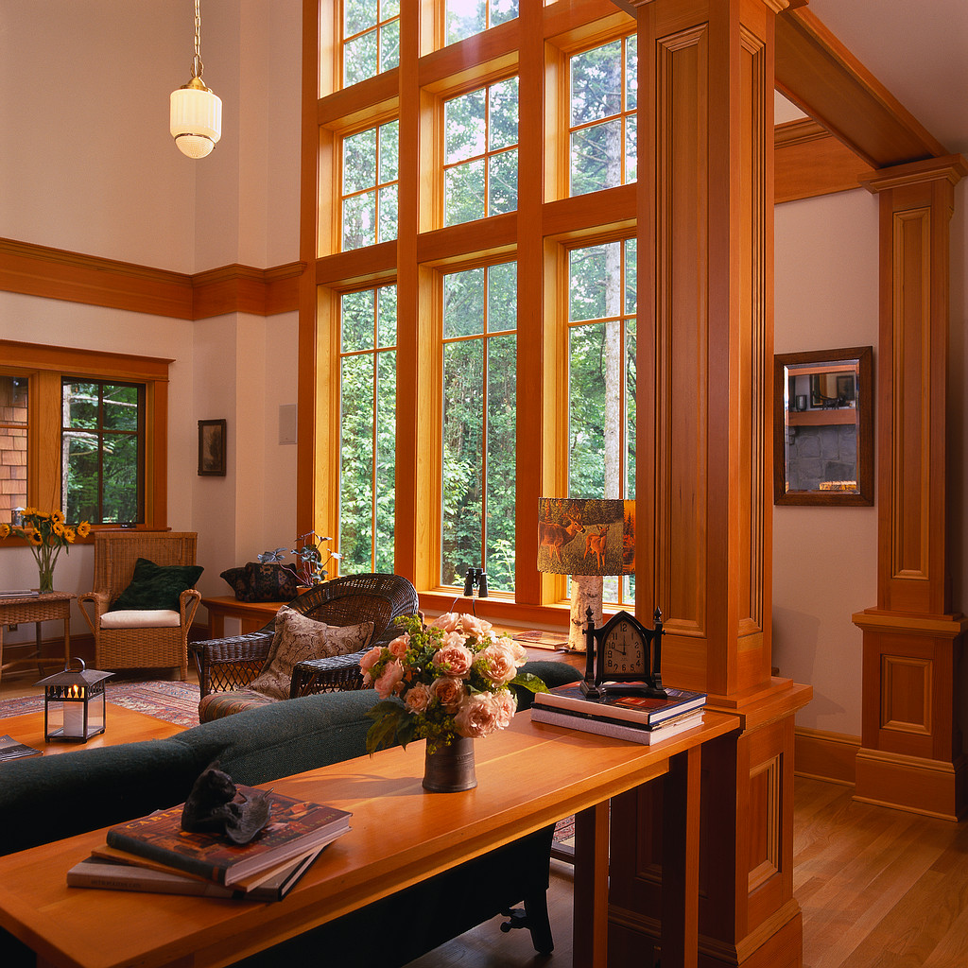
BESCHREIBE DAS ZIMMER!
WELCHES ZIMMER IST DAS?

Slide 21
MEIN ZIMMER
Ich heiße Marika. Ich habe ein Zimmer mit meiner Schwester zusammen. Unser Zimmer ist klein, aber schön. Ich möchte lieber ein Zimmer allein haben. Ich bin ordentlich, aber meine Schwester nicht. Auf dem Schreibtisch hat sie alles - CDs, Hefte, Schultasche und manchmal auch Jeans. Über dem Tisch an der Wand habe ich viele Poster. In unserem Aquarium haben wir Fische.
Beschreibe dein Zimmer!
Wie sieht dein Traumzimmer aus?

Slide 22
SPRICH MIT DEM PARTNER…
Wo wohnst du?
Mit wem wohnst du?
Wie sieht euer Haus / euere Wohnung aus?
Welche Zimmer habt ihr?
Wie möchtest du einmal wohnen?

Slide 23
ZÁKLADNÍ ŠKOLA OLOMOUC
příspěvková organizace
MOZARTOVA 48, 779 00 OLOMOUC
tel.: 585 427 142, 775 116 442; fax: 585 422 713
email: kundrum@centrum.cz; www.zs-mozartova.cz
Seznam použité literatury a pramenů:
FIŠAROVÁ, O., ZBRANKOVÁ, M. Deutsch mit Max 2. Němčina – učebnice pro základní školy a víceletá gymnázia. Plzeň : Nakladatelství Fraus, 2007. ISBN 978-80-7238-594-2. s. 11-18.
Použité zdroje:
Obrazový materiál je použit z galerie obrázků a klipartů Microsoft Office.

